Slide 1
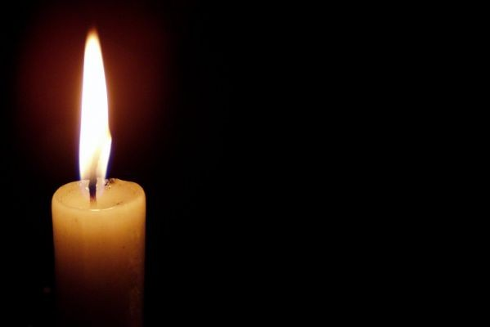
เราจะโมทนาพระคุณ
I Will Give Thanks to Thee

Slide 2
เราจะโมทนาพระคุณ
ทรงการุณอยู่เหนือชนนานา เราจะร้องเพลงสรรเสริญ ท่ามกลางปวงประชา
I will give thanks to Thee O Lord, among the people.
I will sing praises to Thee. Among the nations.

Slide 3
เพราะความรักพระองค์มั่นคง ดำรงพร้อมทุกเวลา เพราะพระองค์ดำรง ความสัตย์ซื่อตรง สุดล้ำพรรณา
For Thy steadfast love is great.
Is great to the heavens.
And Thy faithfulness.
Thy faithfulness to the clouds.

Slide 4
เราจึงสรรเสริญ
เทิดทูนพระองค์สุดดวงใจ ขอให้พระเกียรติ
จงมีแด่องค์จอมราชา
Be exalted, O God Above the heavens Let Thy glory
be over all the earth

Slide 5
เราจึงสรรเสริญเทอดทูน พระองค์สุดดวงใจ ขอให้พระเกียรติ ขอให้พระเกียรติ ขอให้พระเกียรติ จงมีแด่องค์จอมราชา
Be exalted, O God.
Above the heavens Let Thy glory. Let Thy glory Let Thy glory be over all the earth

